Slide 1
Ensayos Geotécnicos LE2
Geotecnia e Hidrogeología PDN

Slide 2
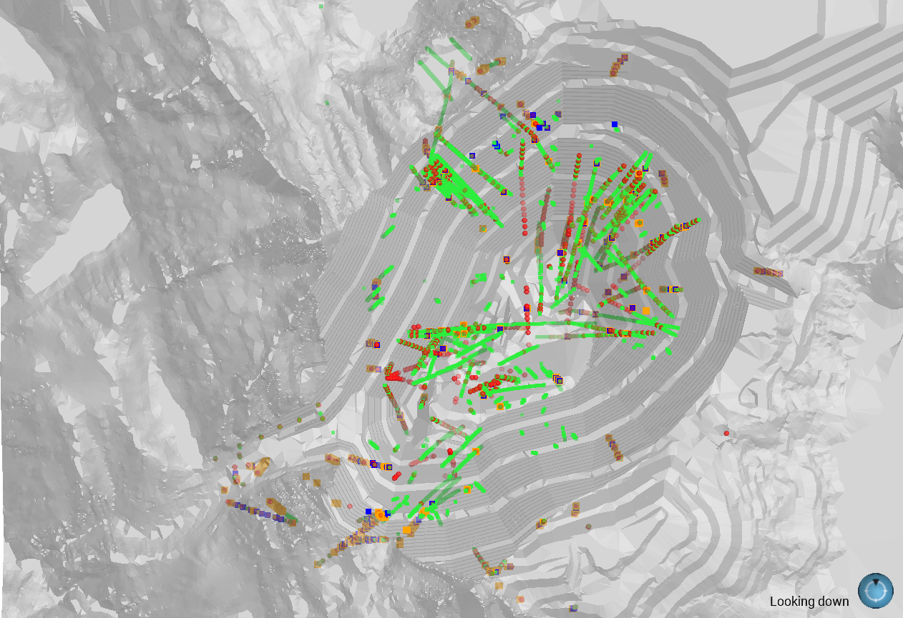
1. Ubicación Ensayos Geotécnicos LE2
UCS
BT
CD
PLI
Tajo LE2
Nota: Solo ensayos desde la configuración del plan minero 2036 hacia abajo.

Slide 3
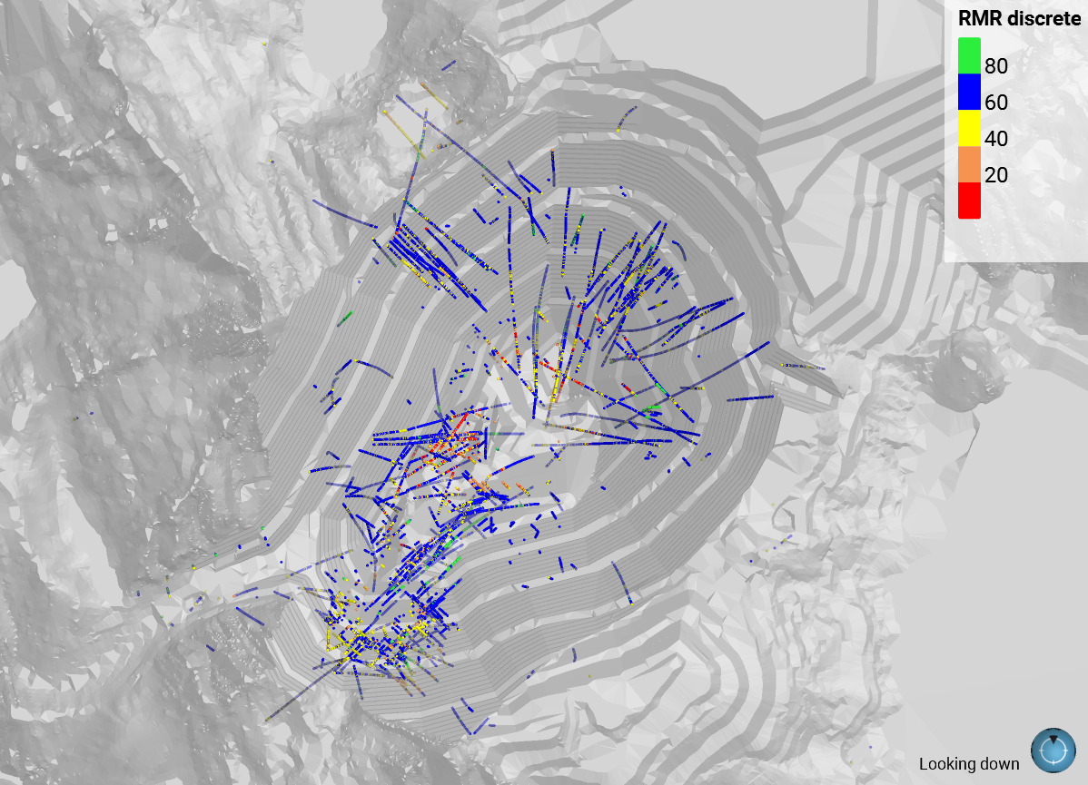
1. Ubicación Datos de RMR, RQ y FF LE2
100
0
Tajo LE2
Nota: Solo tramos de RMR desde la configuración del plan minero 2036 hacia abajo.

Slide 4
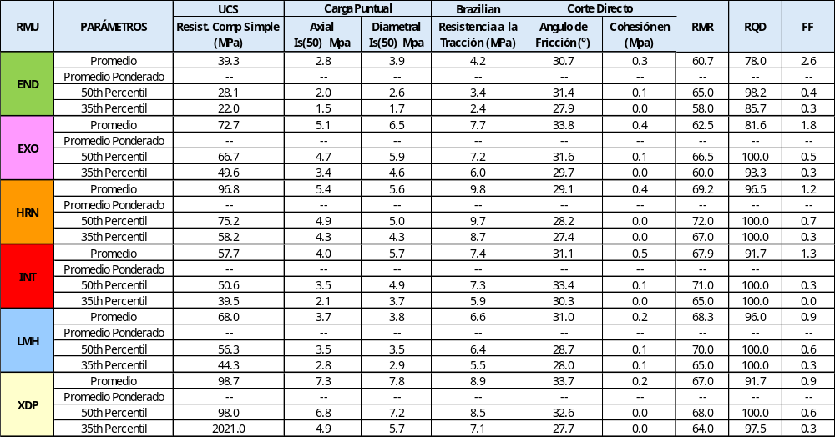
2. Resumen Parámetros Geotécnicos L2

Slide 5
Gracias por su participación

